Slide 1

UBND HUYỆN THANH TRÌ
TRƯỜNG MN B XÃ NGŨ HIỆP
ĐỀ TÀI: “ BIỆN PHÁP DẠY TRẺ BIẾT YÊU THƯƠNG, CHIA SẺ Ở LỚP MGB TRƯỜNG MẦM NON B XÃ NGŨ HIỆP ”
Giáo viên thực hiện: Nguyễn Thị Bình

Slide 2

Cơ sở lý luận

Slide 3
Cơ sở lý luận
Căn cứ kế hoạch số 413/KH-PGDĐT - GDMN ngày 22 tháng 9 năm 2022 của PGD&ĐT huyện Thanh Trì về việc thực hiện nhiệm vụ Giáo dục mầm non năm học 2022 - 2023
Căn cứ kế hoạch số 56/KH-MNBNH ngày 30 tháng 9 năm 2022 về việc thực hiện nhiệm vụ Giáo dục mầm non năm học 2022 - 2023
Căn cứ kế hoạch số 62/KH-CMHG ngày 04 tháng 10 năm 2022 về việc xây dựng trường Mầm non lấy trẻ làm trung tâm

Slide 4
Thực trạng thực tiễn

Slide 5
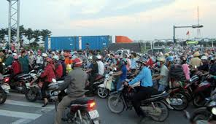

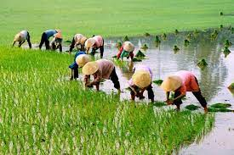
Cuộc sống hiện đại hối hả, con người bận rộn, gấp gáp hơn nên vô tình bỏ lại phía sau sự yêu thương, chia sẻ của mình đối với những người thân trong gia đình và cả những con người khác trong XH. Mà sự yêu thương, chia sẻ là điều cần thiết giúp con người vượt qua khó khăn của cuộc sống, là sợi dây nhân ái gắn kết người với người, nhà với nhà và toàn xã hội.

Slide 6
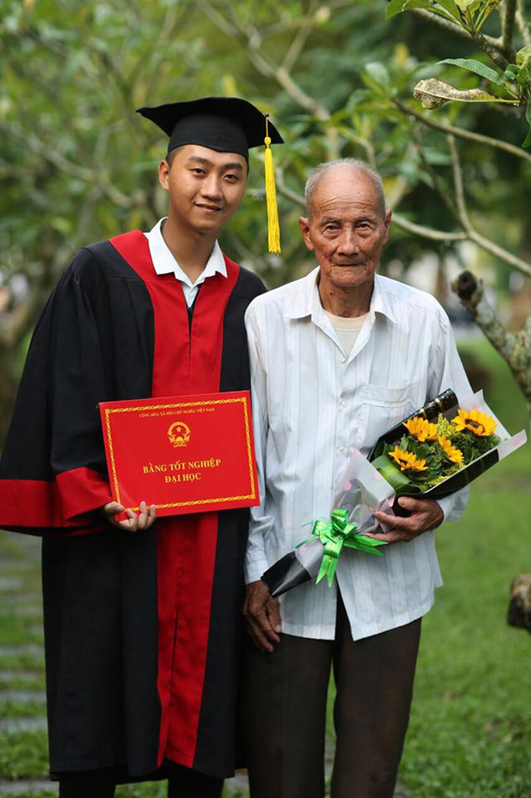
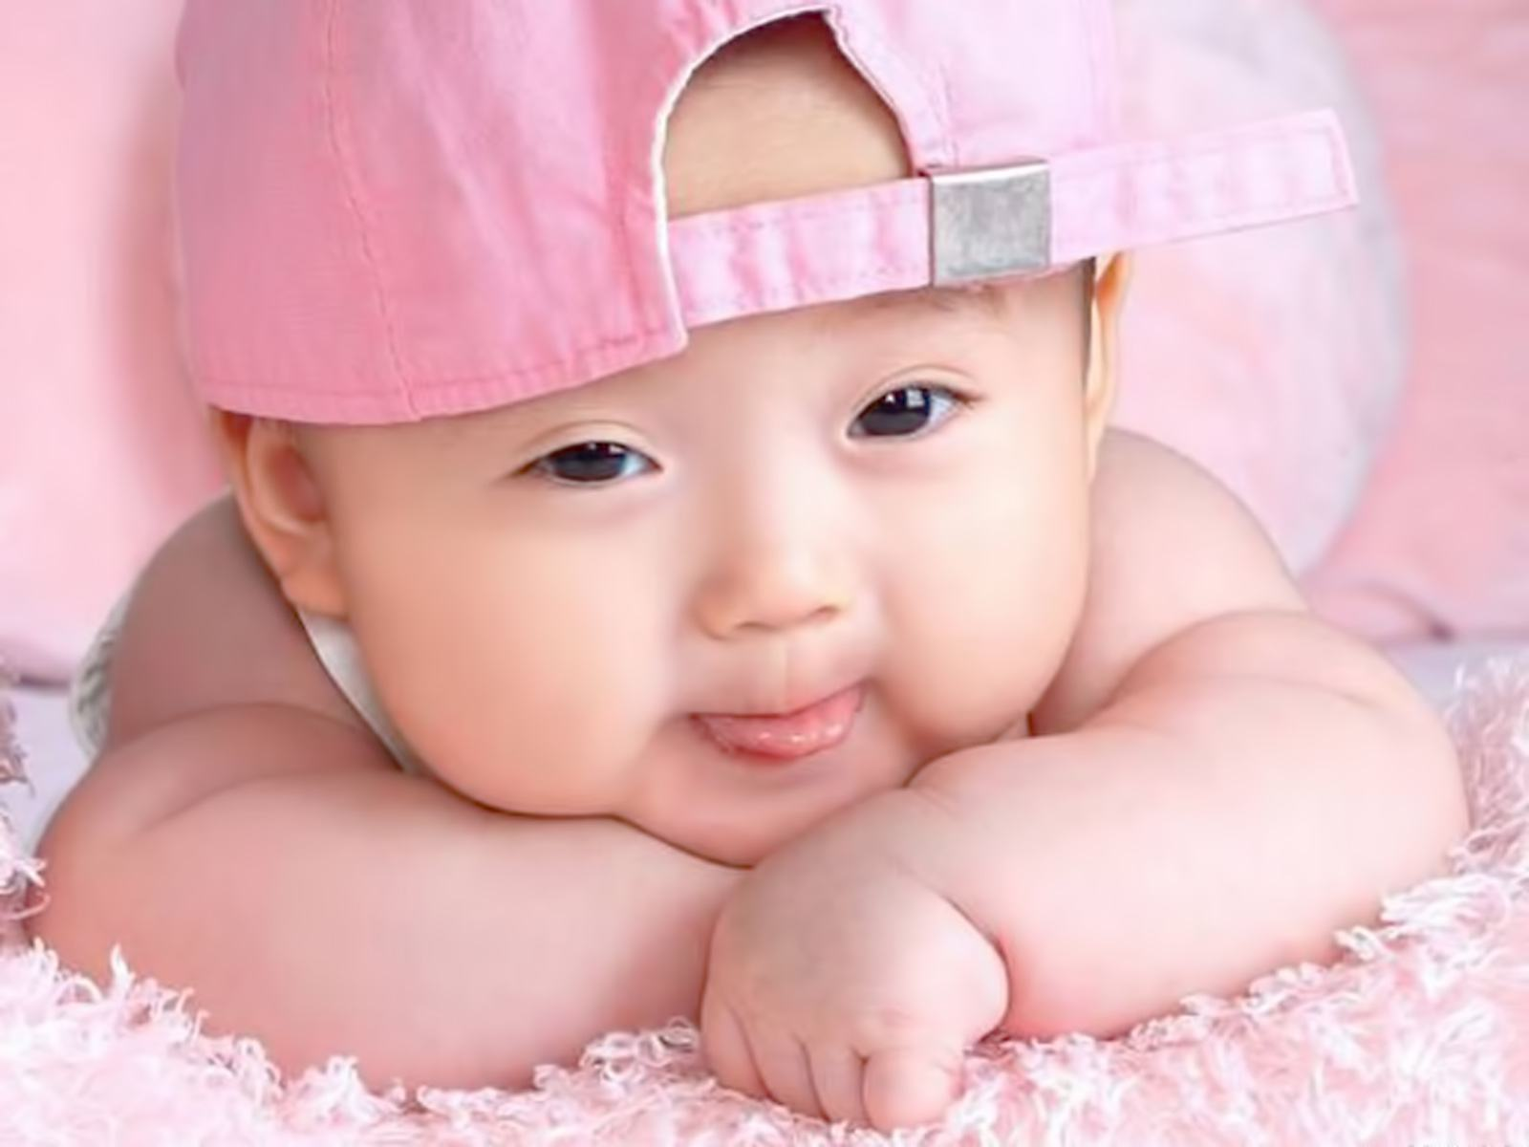
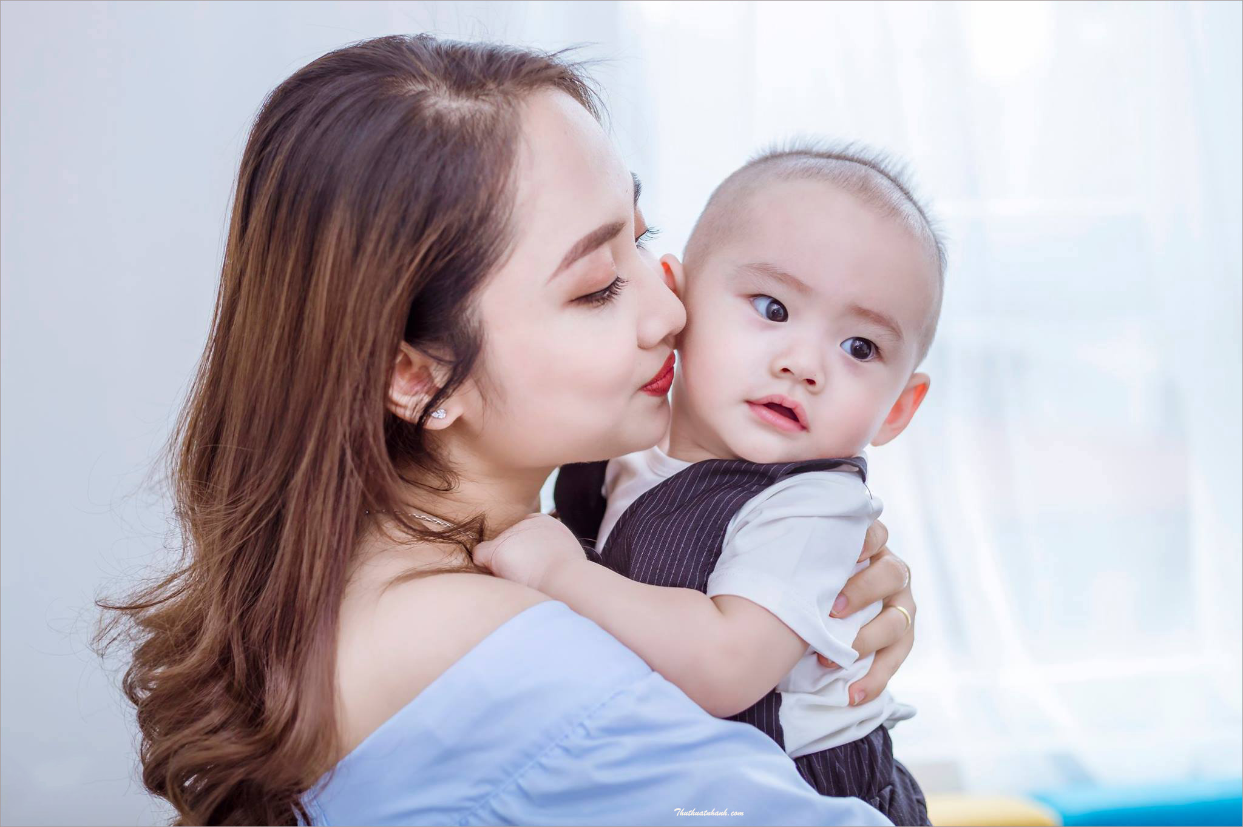
Những đứa trẻ sinh ra
mang theo mơ ước, niềm tin của cha mẹ mong rằng con cái của mình sẽ khỏe mạnh, trở thành những người tốt, hiếu thảo với cha mẹ, sống có ích cho XH. Tuy vậy có những đứa trẻ trưởng thành thành công và cũng có những đứa trẻ có lối sống lệch lạc về chuẩn mực đạo đức

Slide 7
Là GVMN, Tôi cũng như bao phụ huynh luôn mong học trò lớn lên thành người có đạo đức, thành đạt, tài giỏi và mầm non là tiền đề để hình thành cho trẻ làm người qua việc chăm sóc giáo dục, đặc biệt là giáo dục sự yêu thương chia sẻ

Slide 8
Thực trạng thực tiễn
Bản thân nhận thấy
Thực tế: Ở trường MN phần lớn việc dạy trẻ biết yêu thương chia sẻ còn nằm ở việc tích hợp trong các tiết học như kể chuyện, thơ hay 1 vài tình huống xảy ra tại lớp,...
Để góp một phần công sức của mình trong việc hình thành nên những đứa trẻ có đạo đức và thành công trong tương lai nên tôi đã mạnh dạn nghiên cứu: “ Biện pháp dạy trẻ biết yêu thương chia sẻ ở lớp mgb trường mầm non b xã Ngũ Hiệp ”
Cha mẹ chưa quan tâm đến giáo dục kĩ năng cho trẻ, phần lớn quan tâm con mình lên kí hay xuống kí, học chữ cái gì, đến số mấy

Slide 9
Thực trạng thực tiễn
Năm học 2022 - 2023 tôi được nhà trường phân công dạy lớp MGB. Tổng số học sinh là 23 cháu trong đó có 10 học sinh nữ và 13 học sinh nam.

Slide 10
Thuận lợi
BGH nhà trường tạo điều kiện cho GV tham gia đầy đủ các lớp BD chuyên môn, chuyên đề.

Slide 11
Thuận lợi
Bản thân là một cô giáo trẻ năng động, nắm vững chuyên môn, luôn suy nghĩ tìm ra cái mới, thường nghiên cứu trên mạng, học hỏi đồng nghiệp những phương pháp, hình thức hay để áp dụng trong suốt quá trình chăm sóc, dạy dỗ trẻ

Slide 12
Thuận lợi
Các thành viên trong trường rất nhiệt tình chia sẻ lên nhóm zalo, trong các cuộc họp chuyên môn, tổ chuyên môn những kinh nghiệm hay để tôi học hỏi

Slide 13
Thuận lợi
Phụ huynh lớp tôi rất quan tâm đến con em mình, có ý thức trong việc phối kết hợp với giáo viên trong mọi hoạt động

Slide 14
Khó khăn
Học sinh trong lớp đa số chưa học qua lớp mẫu giáo bé nên nền nếp học tập chưa tốt
Nhiều phụ huynh còn nhầm lẫn giữa sự yêu thương và bao bọc. Đôi khi yêu con quá mà ‘‘che chắn” con quá kĩ.
Lớp có học sinh là trẻ người dân tộc M’Nông khá nhút nhát, thể trạng yếu, bất đồng ngôn ngữ nên không thích tham gia các hoạt động tập thể; nhiều trẻ chưa mạnh dạn thể hiện tình cảm của mình

Slide 15
Thực trạng thực tiễn
Để có thể thấy được hiệu quả của việc áp dụng biện pháp Tôi đã tiến hành khảo sát với các nội dung sau
Bảng khảo sát đầu năm
Tiêu chí | Nội dung tiêu chí | Thường xuyên |  | Không thường xuyên
 |  | Số lượng | % | Số lượng | %
1 | Trẻ vui vẻ, tự tin, thân thiện với mọi người | 9 | 39 | 14 | 61
2 | Trẻ nói được lời yêu thương với cha mẹ, cô giáo, bạn bè | 10 | 43 | 13 | 57
3 | Trẻ biết quan tâm, chăm sóc, chia sẻ với cha mẹ, cô giáo, bạn bè. | 9 | 39 | 14 | 61
4 | Trẻ biết thể hiện cảm xúc của bản thân, biết đồng cảm trước những gì thể hiện tình thương yêu, chia sẻ. | 7 | 30 | 16 | 70
5 | Trẻ có những hành động yêu thương, chia sẻ mọi lúc, mọi nơi. | 8 | 35 | 15 | 65

Slide 16
Mục đích
Nhân cách của con người được đánh giá qua việc đối nhân xử thế. Và những đứa trẻ lớn lên biết yêu thương, chia sẻ, quan tâm đến mọi người xung quanh hay không phụ thuộc rất lớn vào việc trẻ được sống trong môi trường gia đình, trường học và xã hội xung quanh nơi trẻ sống. Mà những năm đầu đời nơi trẻ đến học chính là trường mầm non, vì vậy cô giáo cần định hướng tương lai cho trẻ bằng những bài học tại trường để trẻ trở thành những người có ích, có đạo đức, biết yêu thương chia sẻ trong tương lai.

Slide 17
Biện pháp

Slide 18
Các biện pháp dạy trẻ biết yêu thương, chia sẻ
Biện pháp tâm đắc nhất
Biện pháp: Dạy trẻ biết yêu thương, chia sẻ qua các hoạt động

Slide 19
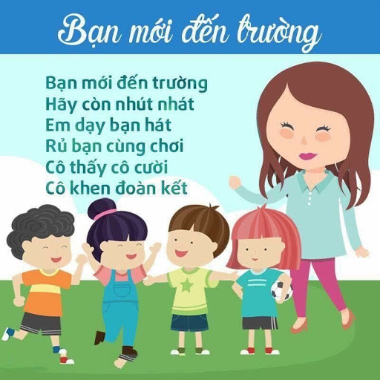
* Dạy trẻ biết yêu thương, chia sẻ qua các bài thơ, câu chuyện, video
Thông qua các bài thơ, câu truyện hay phù hợp với tâm sinh lý trẻ làm nảy sinh ở trẻ lòng vị tha, sự quan tâm đến người khác; phát triển những mối quan hệ thân thiện, gần gũi, cảm thông giữa trẻ với những người xung quanh.
Giáo dục trẻ biết giúp đỡ, quan tâm đến bạn bè xung quanh

Slide 20

* Dạy trẻ biết yêu thương, chia sẻ qua các bài thơ, câu chuyện, video
Giáo dục trẻ biết yêu thương, chia sẻ và nhường nhịn bạn

Slide 21

* Dạy trẻ biết yêu thương, chia sẻ qua các bài thơ, câu chuyện, video
Video: Tình yêu thương con người. Giáo dục trẻ: Biết yêu thương, chia sẻ với những người khó khăn, hoạn nạn, bệnh tật,...

Slide 22
* Dạy trẻ biết yêu thương, chia sẻ ở hoạt động đón trẻ, trả trẻ, ngủ
Ở hoạt động đón và trả trẻ, cũng như trước giờ đi ngủ tôi thường dành thời gian đọc sách mở những bản nhạc không lời nhẹ nhàng, tình cảm để trẻ lắng nghe trẻ cảm nhận. Sau đó cho trẻ được nói lên cảm nhận, cảm xúc của mình
Mở nhạc không lời cho trẻ nghe
Đọc sách cho trẻ nghe

Slide 23
* Dạy trẻ biết yêu thương, chia sẻ thông qua các hoạt động học
Ví dụ: Dạy bé biết nói lời yêu thương
Trẻ hiểu được ý nghĩa của lời nói yêu thương. Qua đó ta giáo dục trẻ biết thể hiện sự an ủi, chia vui, biết yêu thương chăm sóc và biết thể hiện những lời nói yêu thương với bạn bè, với những người thân trong gia đình, với mọi người xung quanh.

Slide 24
* Dạy trẻ biết yêu thương, chia sẻ thông qua các hoạt động học
Ví dụ: Dạy bé biết yêu thương, quý trọng bác nông dân
Trong tiết học này trẻ biết được sự vất vả của bác nông dân cũng như những người lao động trong những ngành nghề khác. Qua đó ta giáo dục trẻ biết yêu thương, quý trọng bác nông dân

Slide 25
* Dạy trẻ biết yêu thương, chia sẻ thông qua các ngày lễ, ngày hội
Các tiết mục văn nghệ có nội dung theo chủ đề mang tính giáo dục trong các ngày lễ, ngày hội có tác dụng to lớn trong việc giáo dục tình cảm đạo đức, tình yêu quê hương đất nước, lòng biết ơn và yêu mến những người đã quan tâm chăm sóc

Slide 26
* Dạy trẻ biết yêu thương, chia sẻ thông qua các ngày lễ, ngày hội
Việc tổ chức lễ hội được coi là một phương tiện giáo dục nhiều mặt cho trẻ mầm non. Vì khi tham gia vào các hoạt động kỷ niệm đem lại cho trẻ những niềm vui chung, giúp trẻ trở nên cởi mở, gần gũi nhau hơn, có những hành vi lịch sự hơn, biết quan tâm, biết yêu thương với nhau

Slide 27
* Dạy trẻ biết yêu thương, chia sẻ thông qua các ngày lễ hội
Trong năm có rất nhiều ngày lễ, ngày hội mà trẻ trực tiếp được tham gia nhận quà của MTQ, của lãnh đạo cấp trên, của nhà trường như ngày tết trung thu, ngày tết nguyên đán, ngày tết thiếu nhi 1/6, qua đó để cảm nhận được tình yêu thương của người lớn dành cho trẻ em, từ đó mà trẻ biết cố gắng trở thành những đứa trẻ biết nghe lời, chăm ngoan, hay hơn thế là trẻ biết yêu thương, chia sẻ những món quà nhỏ như hộp bánh, cái kẹo, đôi dép,... tới những bạn khó khăn hơn mình

Slide 28
* Dạy trẻ biết yêu thương, chia sẻ thông qua các ngày lễ hội
Hay trong những ngày 8/3; 20/10; 20/11 cô giáo dạy trẻ ý nghĩa những ngày lễ, qua đó cho trẻ tự tay làm những tấm thiệp để tặng bà, tặng mẹ, tặng cô giáo, tặng bạn gái,... để thể hiện sự yêu thương, quan tâm của mình đến những người sinh thành, nuôi dưỡng, dạy dỗ mình

Slide 29
* Dạy trẻ biết yêu thương, chia sẻ qua các hoạt động động chơi

Slide 30
* Dạy trẻ biết yêu thương, chia sẻ qua các hoạt động động chơi
Tổ chức chơi ngoài trời, chơi, hoạt động ở các góc, chơi theo ý thích

Slide 31
Kết quả

Slide 32

Kết quả
Về phía giáo viên: nâng cao được trình độ chuyên môn nghiệp vụ, có thêm kinh nghiệm về phương pháp giảng dạy; biết lựa chọn nội dung phù hợp với việc dạy và học; Các hoạt động trong lớp đầy đủ, lô gic, lôi cuốn, hấp dẫn trẻ hơn. Được phụ huynh quan tâm, tin tưởng
Về phía phụ huynh: nắm bắt được tầm quan trong của việc dạy trẻ yêu thương, chia sẻ ngay khi trẻ còn nhỏ, hài lòng với kết quả của con mình đạt được; quan tâm, phối hợp nhiệt tình với giáo viên, nhà trường trong việc chăm sóc, dạy dỗ con em mình. Luôn có những đóng góp, tinh thần xây dựng với thái độ đúng mực, tạo sự tin tưởng

Slide 33

Kết quả
Trẻ tự tin, vui vẻ, hứng thú khi đến lớp
Trẻ đoàn kết, thân thiện, biết chia sẻ đồ chơi, đồ chơi,... với bạn bè
Trẻ biết hỏi thăm, quan tâm người gặp hoạn nạn, ốm đau
Trẻ biết cảm ơn, xin lỗi,.. biết chia sẻ động viên mọi người đúng lúc

Slide 34

Kết quả
Bảng khảo sát thời điểm hiện tại
Tiêu chí | Nội dung tiêu chí | Thường xuyên |  | Không thường xuyên
 |  | Số lượng | % | Số lượng | %
1 | Trẻ vui vẻ, tự tin, thân thiện với mọi người | 18 | 78 | 5 | 22
2 | Trẻ nói được lời yêu thương với cha mẹ, cô giáo, bạn bè | 17 | 74 | 6 | 26
3 | Trẻ biết quan tâm, chăm sóc, chia sẻ với cha mẹ, cô giáo, bạn bè. | 16 | 70 | 7 | 30
4 | Trẻ biết thể hiện cảm xúccủa bản thân, biết đồng cảm trước những gì thể hiện tình thương yêu, chia sẻ. | 16 | 70 | 7 | 30
5 | Trẻ có những hành động yêu thương, chia sẻ mọi lúc, mọi nơi. | 17 | 74 | 6 | 26

Slide 35
Bài học kinh nghiệm

Slide 36
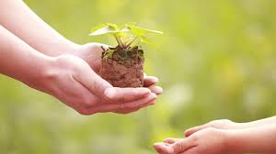
KẾT LUẬN
Từ những kết quả thực tế tại lớp tôi nhận thấy
Cuộc sống này rất cần sự yêu thương và chia sẻ

Slide 37
thể hiện được tình yêu thương giữa con người với con người luôn có những biểu hiện nhất định như qua lời nói ân cần, dịu dàng; qua ánh mắt trìu mến; qua nụ cười; qua cử chỉ thân thiện; qua những hành động quan tâm, giúp đỡ lẫn nhau

Slide 38
Tình yêu thương với thế giới xung quanh như con người sống thân thiện với thiên nhiên, giữ gìn, bảo vệ môi trường xung quanh

Slide 39
Kiến nghị, đề xuất

Slide 40
Kiến nghị, đề xuất
Trong thời gian tới rất mong được lãnh đạo cấp trên và BGH nhà trường tổ chức thêm các buổi sinh hoạt chuyên môn, chuyên đề để những người giáo viên như tôi có cơ hội được học hỏi thêm; đầu tư thêm cơ sở vật chất, trang thiết bị dạy và học ở môi trường bên trong cũng như môi trường bên ngoài để trẻ được tiếp cận, được chơi, được học ở thế giới riêng của trẻ một cách tốt nhất.

Slide 41

Chân thành cảm ơn sự lắng nghe của ban giám khảo
Chúc các vị ban giám khảo nhiều sức khỏe, thành công hơn ạ

